Slide 1
Проект «Азбука дорожной безопасности»
Подготовительная группа МДОУ «Детский сад «кораблик» № 24»

Slide 2
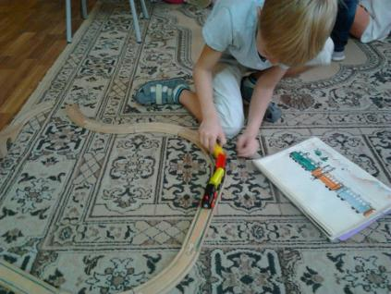
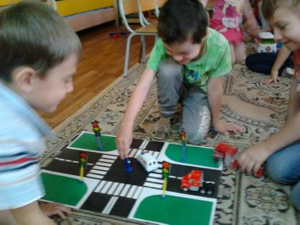
Вид проекта:
Познавательный творческий.
Участники проекта:
Дети, родители, воспитатели подготовительной группы.
Сроки реализации проекта:
16.09.2015 – 30.09.2015 г.
Руководители проекта:
Воспитатели Арутюнян С. Ю., Логинова И. Л

Slide 3
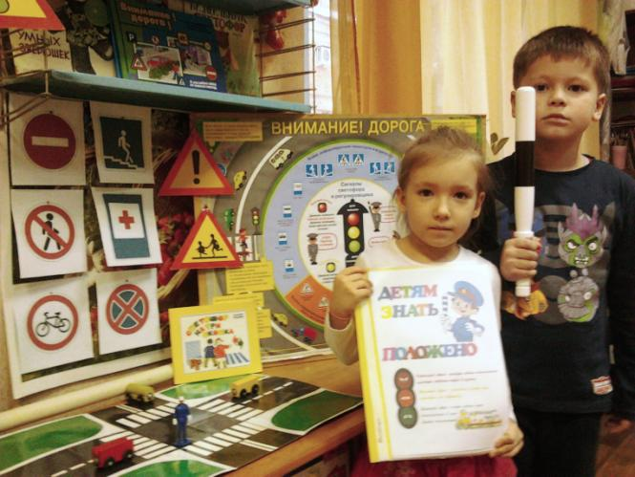
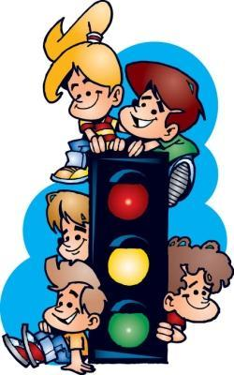
Актуальность проекта:
Перед обществом встаёт вопрос: «Как сделать так, чтобы улицы и дороги стали безопасными для наших детей?» Только нашими усилиями, используя знания, терпение, можно научить детей навыкам безопасного общения со сложным миром дорог. Поэтому важным стал поиск новых интересных форм работы с детьми и родителями.

Slide 4
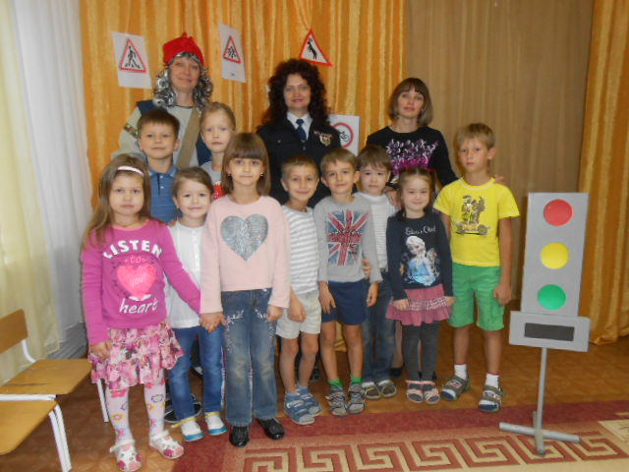
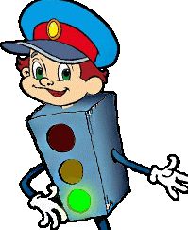
Цель проекта:
- Создание в группе максимально эффективных условий для организации работы по формированию у детей навыков правильного поведения на дороге.
Задачи:
- Создание предметно – развивающей среды.
- Организация прогулок, занятий, игр, бесед
- Повышение компетентности родителей по вопросам касающихся ПДД.

Slide 5
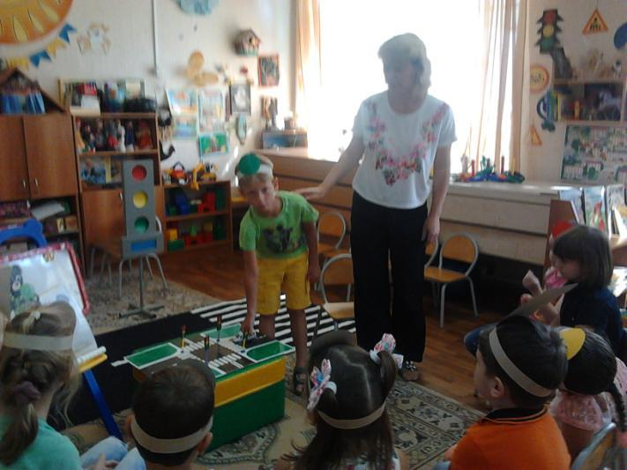
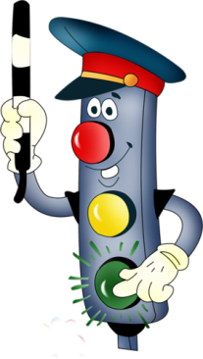
Беседы : «Улица города», «Я перехожу дорогу», «Безопасность на дороге».
Цель: закрепить знания детей о ПДД.

Slide 6
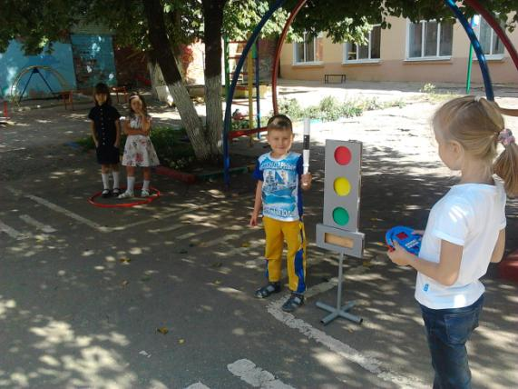
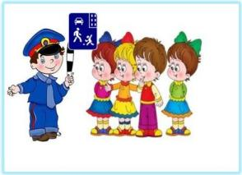
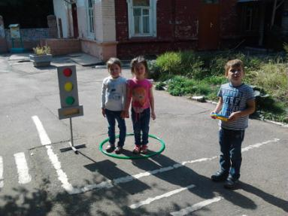
Сюжетно – ролевые игры: «Инспектор ДПС», «Автошкола».
Цель: закрепить правила перехода через дорогу с регулировщиком, обобщить знания детей.

Slide 7
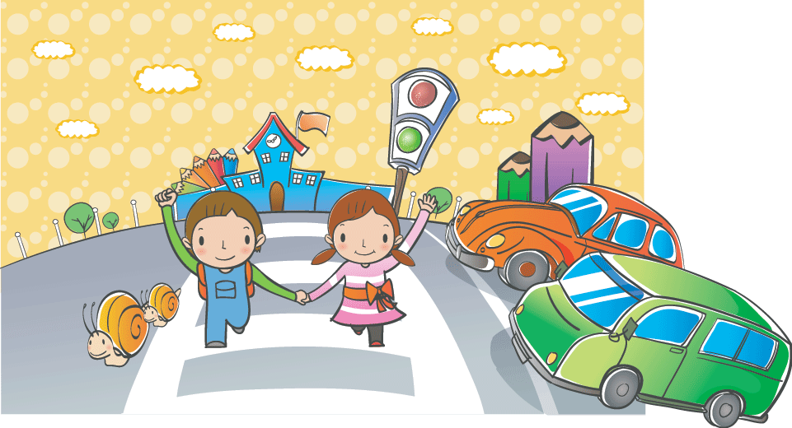
Подвижные игры по ПДД:
Подвижная игра «Где мы были, мы не скажем, на чём ехали, покажем»
(малой подвижности)
Подготовка к игре: Играющие делятся на команды.
Правила игры: Каждая команда решает, какое транспортное средство будет изображать (троллейбус, карету, теплоход, паровоз, вертолёт). Представление транспортного средства должно проходить без комментария. Команда соперника отгадывает задуманное.
Задание можно усложнить, предложив команде конкретный вид транспорта.
к носку.

Slide 8
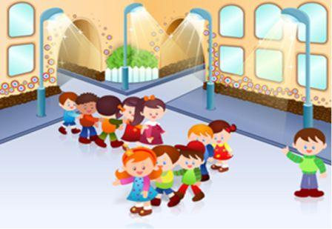
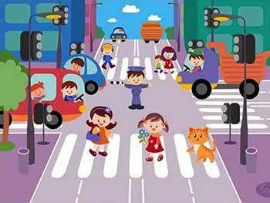
Подвижная игра «Передай жезл»
(малой подвижности)
Подготовка к игре: Играющие выстраиваются в круг.
Атрибуты: Жезл регулировщика; Магнитофон.
Правила игры: Жезл регулировщика передаётся игроку слева. Обязательное условие: принимать жезл правой рукой, переложить в левую и передать другому участнику. Передача идёт под музыку. Как только музыка прерывается, тот, у кого оказывается жезл, поднимает его вверх и называет любое правило дорожного движения (или дорожный знак) .
Замешкавшийся или неверно назвавший дорожный знак выбывает из игры. Побеждает последний оставшийся игрок.

Slide 9
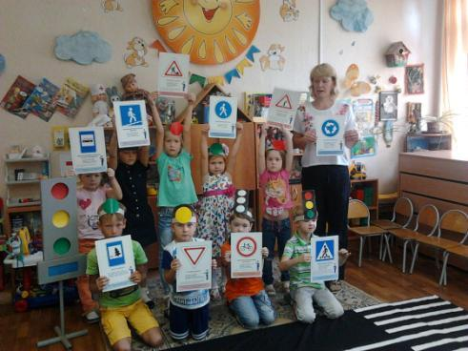
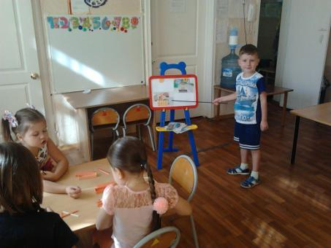
Непосредственно - образовательная деятельность
«Правила дорожного движения»
Цель: Выяснить готовность ребёнка к правильным действиям в сложившейся ситуации на дороге, улице
«Безопасное поведение на дороге»
Цель: закрепить правила перехода через дорогу с регулировщиком, обобщить знания детей.

Slide 10
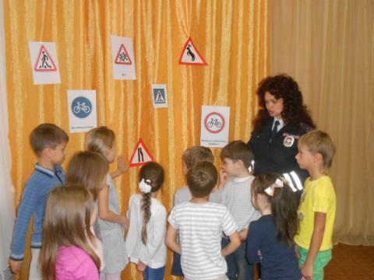
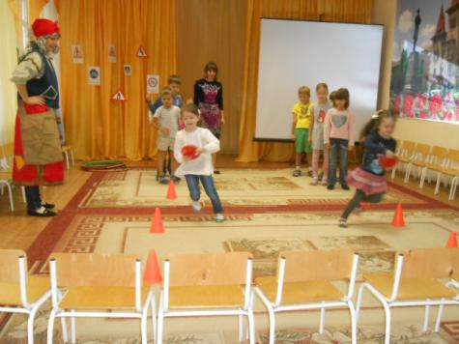
Развлечение: «Похищение Светофорчика»
Цель: в игровой форме закрепить о правилах дорожного движения, дорожных знаков

Slide 11
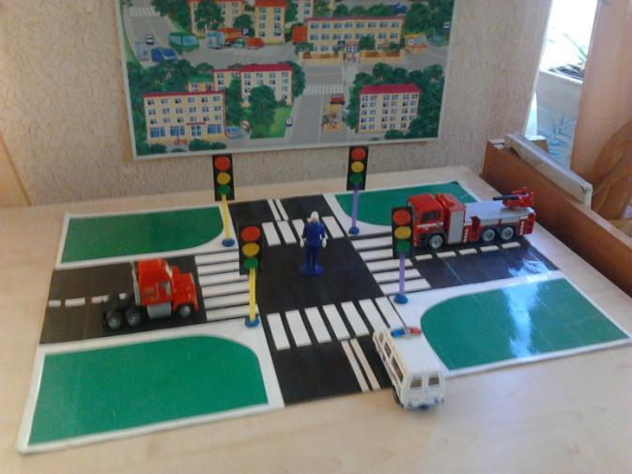
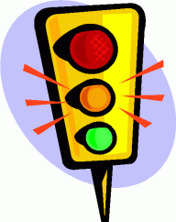
Создание макета «Перекрёсток».
Цель: Уточнять знания детей об элементах дороги, о движении транспорта, о работе светофора.

Slide 12
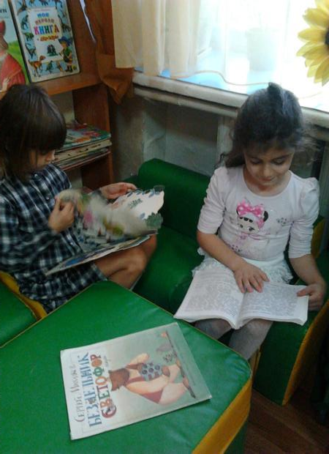
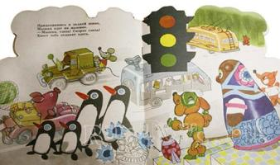
Чтение худ. литературы:
В. Разин «Светофор на три окошка».
Стихи О. Бедарёва.
В. Лебедев-Кумач «Про умных зверюшек».
Цель: продолжать знакомить с дорожными знаками, с ПДД.

Slide 13
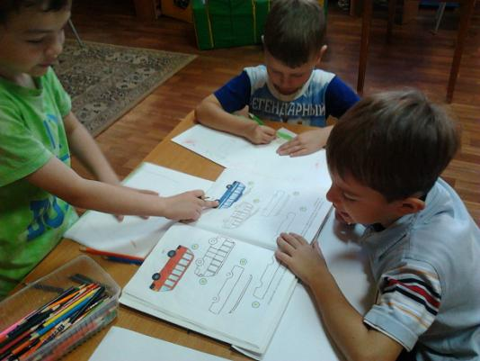
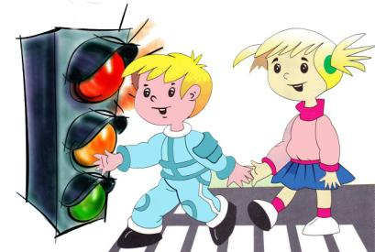
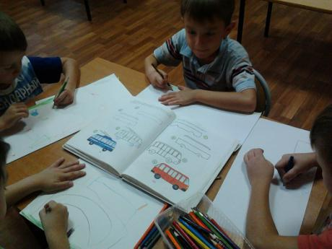
Художественно-творческая деятельность
Рисование «Машины в городе».
Цель: знакомство с городским транспортом

Slide 14
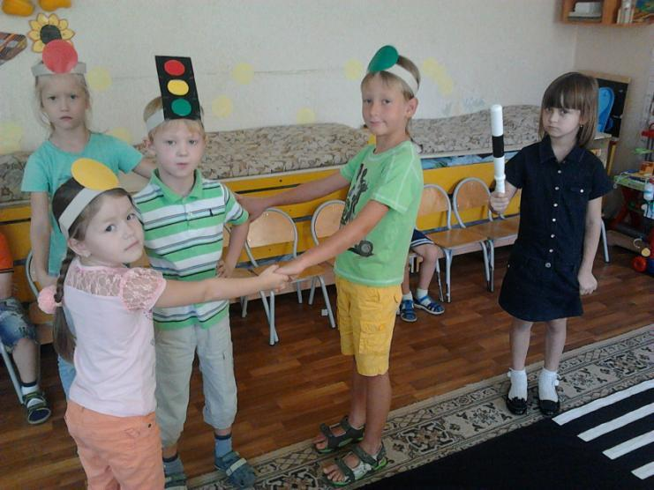
Инсценировка: «На лесном перекрестке».
Цель: закрепить представление детей о назначении светофора, о его сигналах.

Slide 15
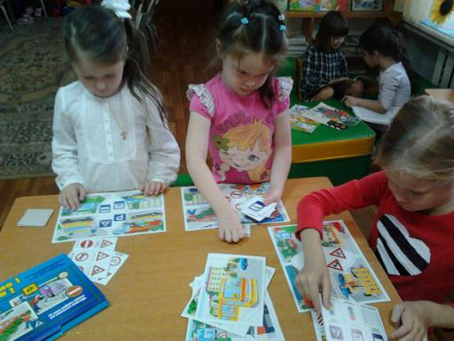
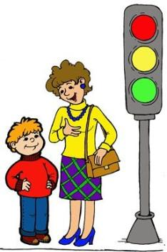
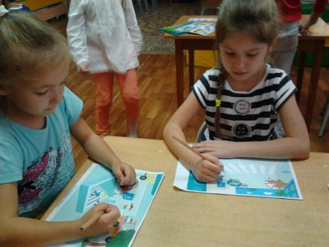
Настольно – печатные игры:
«Летит, плывёт, едет»; «Дорожные знаки»; «Дорожная азбука»; «За рулём»; «Красный, желтый, зеленый».
Цель: продолжать знакомить с дорожными знаками, с ПДД.

